Slide 1
PÁZMÁNY PÉTER KATOLIKUS EGYETEM BÖLCSÉSZET - ÉS TÁRSADALOMTUDOMÁNYI KAR
Az ókortörténet-írás műhelytitkai (gyakorlat)
Tantárgy kódja: BBLTÖ25000
Dr. Mohay Gergely
Julius Caesar ostromtechnikái
Windt György
Történelem szakirány BA (levelező tagozat)
OHD2CJ

Slide 2
Julius Caesar (i. e. 100. július 12./13.-i. e. 44. március 15.)
Apja III. Caius Iulius Caesar praetor, patricius család, Róma Suburra nevű részében (plebejus negyed) születik.
Anyja Aurelia Cotta, az Aurelia gensből(szintén vezető patricius család)
A család, őseit Iulusig, Aeneas trójai herceg fiáig vezette vissza.
Minden idők egyik legnagyobb hadvezére (stratégája) volt és nagyszerű politikus is (mindkettő alatt leginkább az értendő, hogy kitűnően tudott bánni az emberekkel).
Jelentősége az ókor történetében Nagy Sándoréval vetekedik.
Questor, praetor, consul, dictator (pontifex maximus i.e.63-44)
Kíváló író és naptár reformer is (Európában közel 1800 évig)

Slide 3
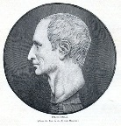
„… törékeny alkatú férfi volt, bőre sima és fehér; gyakran fejfájás és epileptikus rohamok gyötörték. (…) Gyenge egészségi állapotát nemhogy ürügyül használta volna a kényelmes, elpuhult életre, hanem ellenkezőleg, a hadviselést tekintette a legkitűnőbb gyógymódnak.”
– Plutarkhosz

Slide 4
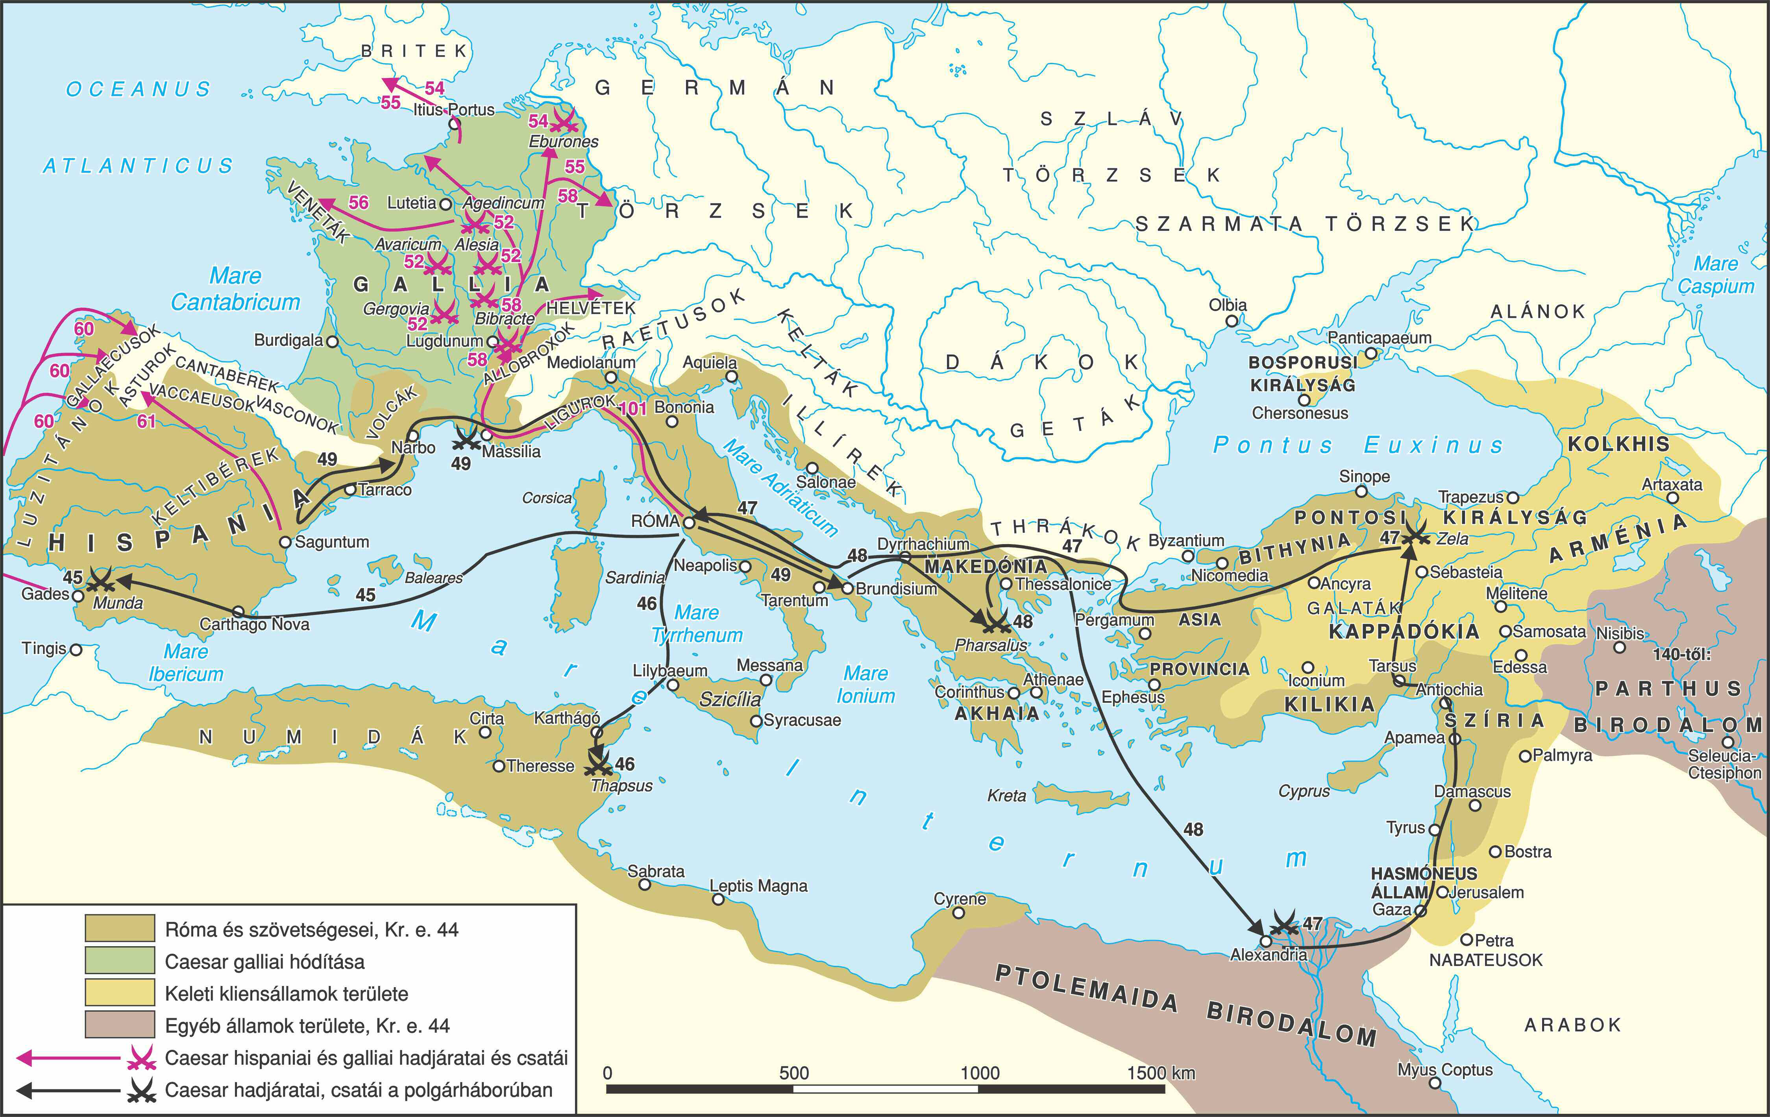
Julius Caesar háborúi

Slide 5
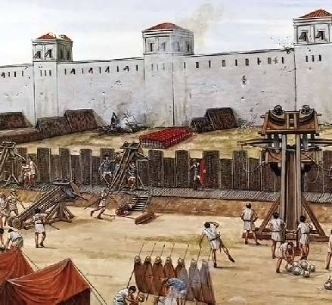
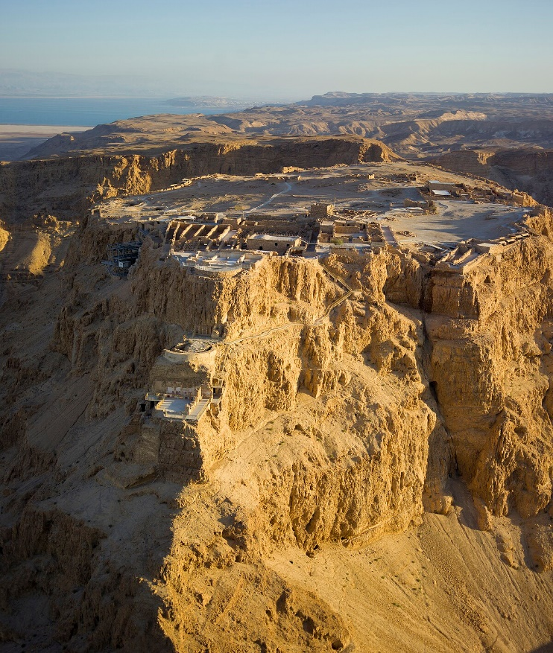
Ostromgépek fejlődése
Magas erős fallakkal körülvett városok elterjedésével kezdődött.
Antik Görögországban az ostromgépek gyakori használata a peloponnészoszi háború idején terjedt el.
Kiegészítő taktikák: vízzel való elárasztás, várak aláaknázása, ácsolattal biztosított tárókkal. „Aggerek” alkalmazása (földtöltések, rámpák).
Ostromgépek használata eleinte igen fölöslegesnek és költségesnek bizonyult, a lövedékes harcászat bevezetéséig.
Tudományágak fejlődése (matematika, fizika, topográfia, építészet (híd))

Slide 6
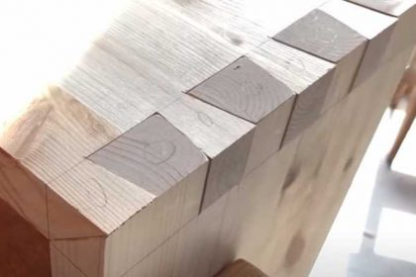
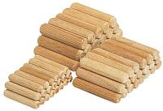
Mi tehette lehetővé az ostromgépek készítését?
A famegmunkálás egyik legfontosabb eszközét, a fűrészt már az egyiptomiak is ismerték, de a fűrészfogakat nem hajlították ki. Ismerték a gyalut, a vésőt, a fúrót és a szekercét.
A fa alkatrészeket finoman faragot fecskefark-illesztéssel erősítették össze, alkalmaztak facsapokat, használtak szeget és ácskapcsokat. Ezeket sokáig bronzból készítették, mint a különösen erős építmények kőkockáit összetartó kapcsokat.
Ácskapcsot gyors munkához, gyalult felületek simítására használtak, az ács egyike volt az Ókor és középkor legmegbecsültebb mesterembereinek.

Slide 7
Forrásaink Julius Caesar hadművészetéről
Julius Caesar: De bello Gallico („A gall háborúról”) Kr.e. 58-52, 7 kötet, nyolcadikat tábornoka Aulus Hirtius írja (50-ig).
Julius Caesar: De beilo civili („A polgárháborúról”) Kr. e. 49
Keleti hadjáratairól-Zelai ütközetig, Kr. e. 47-ig egy ismeretlen szerző műve maradt ránk, valószínűleg ezt is Hirtius írta.
Észak-afrikai hadjáratát másik ismeretlen szerző jegyzi, Kr. e. 47-46.
Harmadik ismeretlen szerző a Hispániai háború leírása, Kr. e. 45, Pompeius fia ellen, mundai győzelem (fiatal tiszt, szemtanú).
Plutarkhosz Caesar és Suetonius Caesarok életrajzai (utóbbi Hadrianus alatt titkári hivatalt vállal, 12 császár életrajzát írja le Kr. u. 1.-2. század)

Slide 8
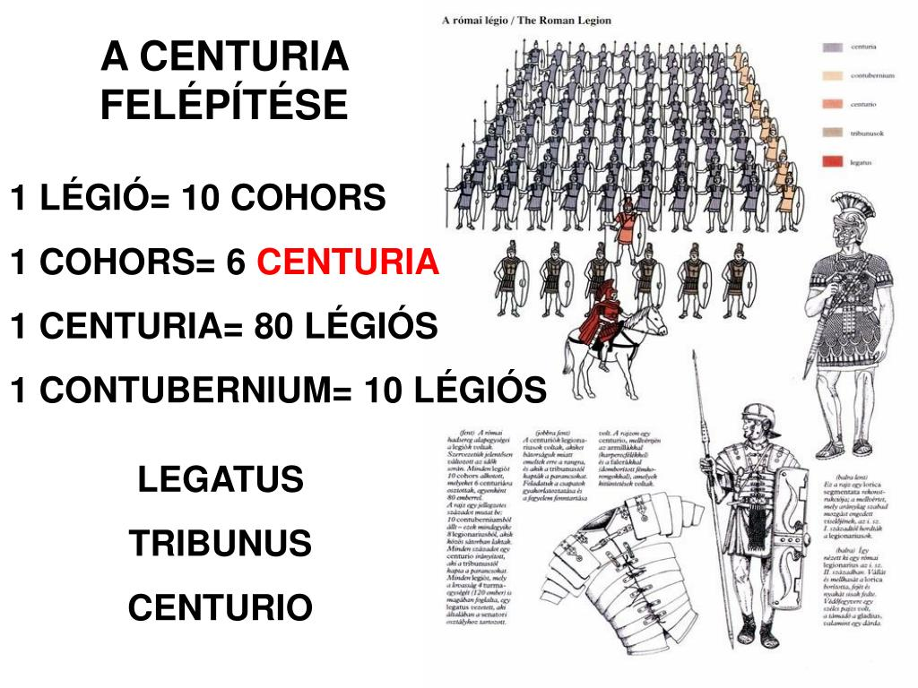
A légiók felépítése (6000 fő, ebből 5300 harcos)

Slide 9
A légiók felszereltsége
Hajítófegyverek, centuriánként egy-egy kerekes nyíllövő gép, vontató öszvérekkel és egy sátorközösséggel, 11 ember (Balistarii). Minél nagyobb méretűek voltak, annál messzebbre és annál nagyobb erővel vetették ki lövedékeiket. A tábort védik, a csatatéren is felállítják a nehézfegyverzetű gyalogság arcvonala mögött.
Egy légióban 55 kerekes nyíllövőgép van, 10 „vadszamarat” azaz egyet-egyet cohorsonként szekerekre szerelve, ökörfogattal vontatnak.
Egyetlen fatörzsből kivájt csónakok, hosszú kötelekkel, olykor vasláncokkal, deszkákkal átkeléshet.
Vascsáklyák „farkasok”, hosszú rudakra erősített vas-”sarló”, árokásáshoz csákányai, ásói, lapátjai, teknői vesszőkosarai, melyekkel a földet hordják.
Vannak baltái, bárdjai, szekercéi, fűrészei, melyekkel a fatönköket és karókat hántják és fűrészelik. Vannak azután mesteremberei, minden szerszámmal felszerelve, akik az ellenséges városok megvívásához a „teknősöket”, „kagylókat”, faltörő kosokat, ,”lugasokat” és az ún. „sétáló tornyokat” készítik.
A légiónak mindenhová magával kell vinnie mindazokat az eszközöket, amelyeket bármilyen fajta háborúban nélkülözhetetleneknek tartanak, hogy a tábor, bárhol üssék is fel, olyan legyen, mint egy felfegyverzett város.

Slide 10
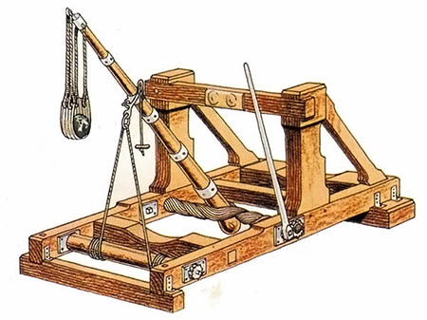
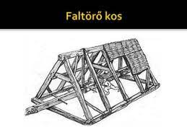
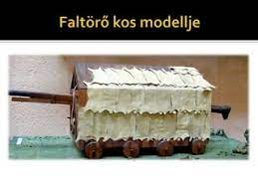
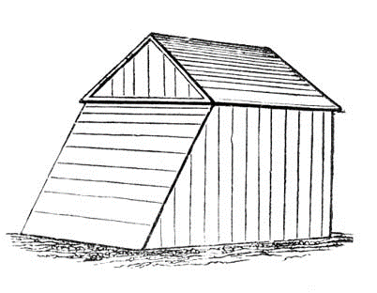
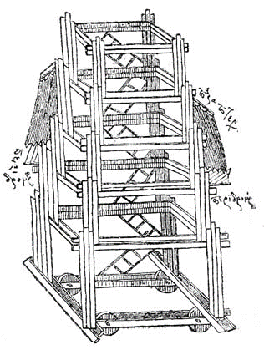
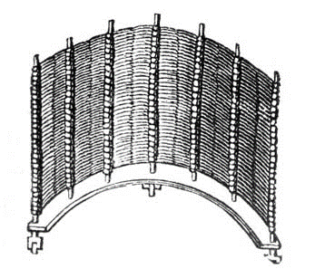
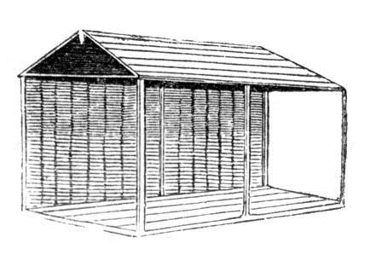
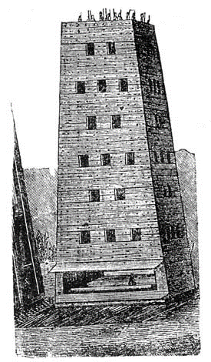
Ostromgépek
Catapult, Alexandrosz (Nagy Sándor) Türosz ostromakor rendelkezett ilyen eszközökkel
Tornyok és védőtetők (Testudo, Vinea, Pluteus)
Faltörő kosok
(Aries)
Ostromtornyok
(Turris ambulatoria)

Slide 11
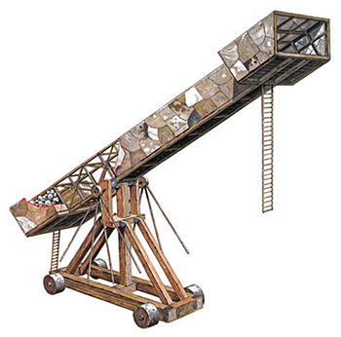
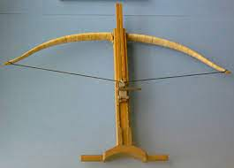
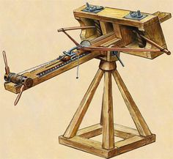
Ostromgépek
Ostromlétrák, bőrből és kötélhálóból készült hágcsók, Szambüké (Sambuca) peloponnészoszi háború, kolophóni Damisz tervezte.
A tűzgyújtó, Kr.e. 424-ben Délion ostromakor a thébaiak használták első ízben az athéni cölöp falak ellen.
Gasztraphetész (csípőíj), ami eredetileg mechanikus felhúzó szerkezettel rendelkező, rendkívül erős íj volt. Íjból, fogazott szárból, és kioldószerkezettel ellátott csúszórészből állt. A mechanikus szerkezetek tették lehetővé a sokkal nagyobb átütő erejű íjak használatát (a kézi íj 18-27kp, a gasztraphétész 68-90 kp).
Nyílvető (oxülbelész), torziós karú oxülbelész. Az új erőforrás a torziós (kötéltekercses) erőkar volt. Skorpió (dárdavető).

Slide 12
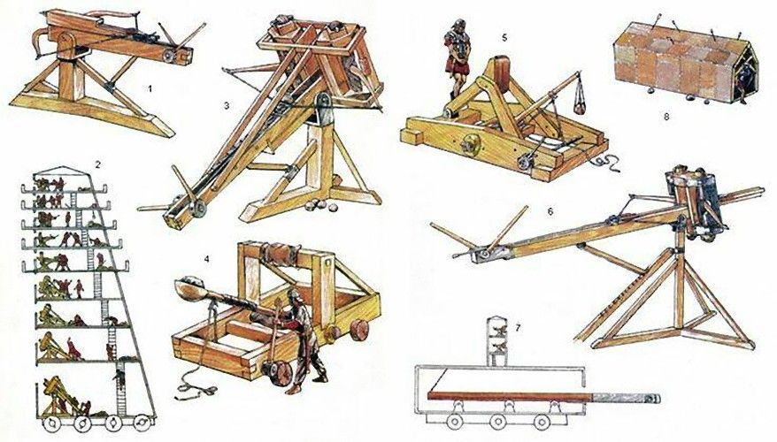
Tormenta (hajítógép), Ballista (hajítógép), Onager (kőhajító)

Slide 13
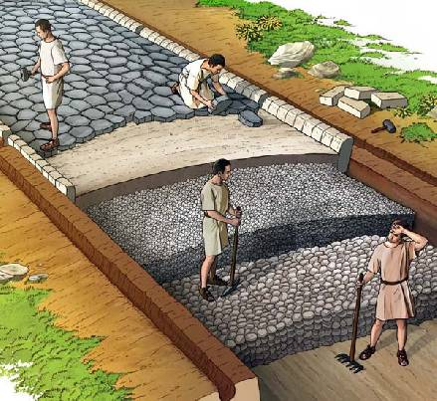
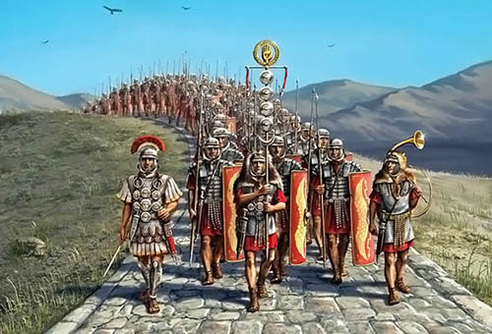
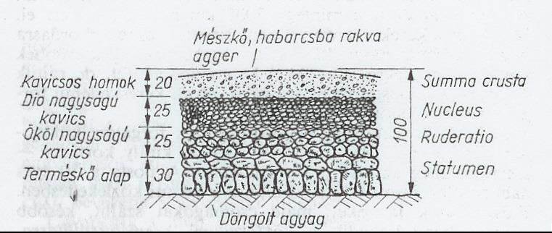
Caesar ostromtechnikái
Hadmérnökök egyre hangsúlyosabb szerepe, erődített táborok, pl. Genevai (genfi) 30 km hosszú földsánc. Utak építése, karbantartása.
Utánpótlás megszervezése, elsősorban gabonaszállítás (Helvétek ellen).
Jelzőtűz rendszer.
Hajóflotta fejlesztése (Bretagne-i Veneti háború, britannia hadműveletek)
Megfelelő mesteremberek felvétele, alkalmazása
Szükség esetén zsoldosok alkalmazása.
Tárgyalás, túszok kérése, árulók megvásárlása.
Alkalmazkodás, gyors cselekvés adott szituációkban.

Slide 14
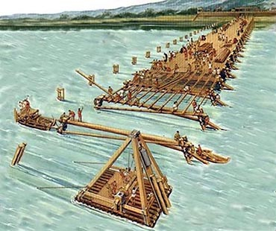
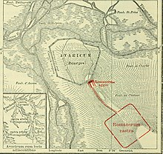
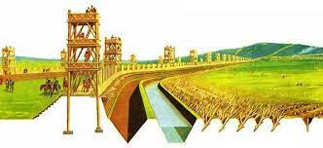
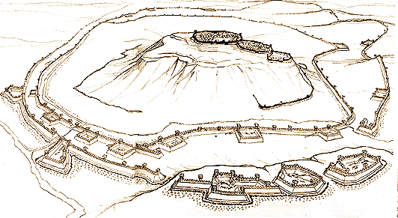
Caesar ostromtechnikái
Hídépítés, korszakban már alkalmazták a betonozást és a hidraulikus, cementtel történő víz alatti alapozást. Ismerték a rácsos tartók előnyeit és a hídépítés egyéb lényeges technikai fogásait.
Avaricum ostroma-Agger építés, 100m széles, 75 m hosszú
Circumvallatio, Contravallatio építése (Gallia)

Slide 15
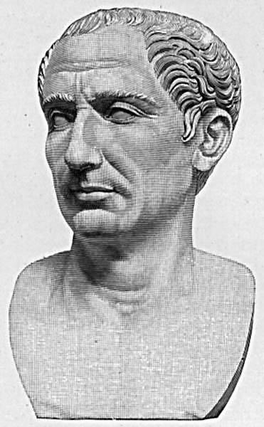
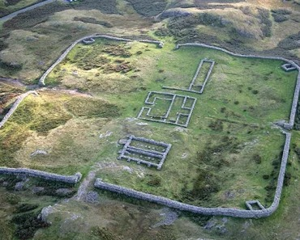
Összegzés
Mivel fiatalkorától sokszor életét is kockáztatta, első sorokban harcolt, katonái szerették, bárhová követték.
Másik oldalról, ha lehetett kerülte a csatákat, ostromokat. Igyekezett politikai, diplomáciai, vagy egyéb segítő megoldást találni.
Céljai elérése érdekében, számító és kegyetlen is volt, ha szükség megkívánta (Veneti vezetők kivégzése, mindenkit rabszolgának adott el, amíg a kaput nem érték el a kosok, tárgyalt).
Igazán szinte minden téren sikert könyvelhetett el, csak saját városában, Rómában nem tudta elfogadtatni személyét.

Slide 16
Források:
Adrian Goldsworthy: A római hadsereg története, Alexandra Kiadó, Pécs, 2004
John Warry: A klasszikus világ hadművészete, Gemini Budapest Kiadó, Budapest, ISBN 963 8168 16 1
Josh Levithan: Roman Siege Warfare, The University of Michigan Press, Ann Arbor, 2013
Németh György: Julius Caesar, Rubicon magazin, Budapest, 2019 05
https://www.arcanum.com/en/online-kiadvanyok/Lexikonok-okori-lexikon-CA894/o-CC3BC/ostrom-CC4D5/
https://digolanum.gportal.hu/gindex.php?pg=36098477
https://www.mozaweb.hu/mozaik3D
https://romaikor.hu/tudomany_es_technika/romai_hadtudomany/hadtudomanyi_ismeretek/philon___mechanika_(a_varepites_muveszete)

Slide 17
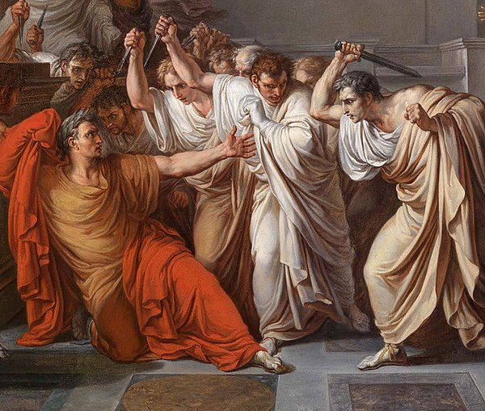
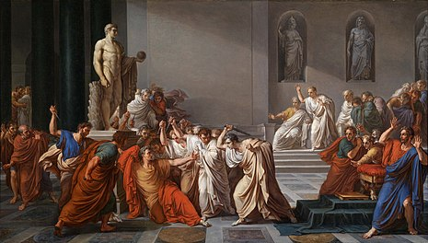
Köszönöm a figyelmet!

